Slide 1
YNOV Stratégie Data & IA KPC Proposition d’accompagnement
VERSION 1 | 28 avril 2026

Slide 2

Table des matières
01
02
03
Constat & Ambitions
Notre conviction
Data Product & Gouvernance
Démarche
04
05
Use-Cases
Proposition commerciale
Dispositif
Engagements

Slide 3


Constat &
Ambitions

Slide 4

Notre conviction :
Data Product & Gouvernance

Slide 5

Notre conviction
La technologie est mature. La gestion de la donnée est complexe.
La valeur de l'IA vient de la qualité et de la maîtrise de la donnée.
01
AUJOURD’HUI
02
RISQUE
03
NOTRE CONVICTION
Les briques techniques sont devenues une commodité.
Sans donnée fiable, l'IA se trompe.
Data Products + Gouvernance
= valeur pérenne.
Connecter.
Halluciner.
Maîtriser.
APIs, agents IA, services d'interconnexion : l'outillage est mature, documenté, accessible.
Monter un pipeline, exposer un service, configurer un agent : ce n'est plus un sujet complexe.
Une donnée mal définie, incomplète ou obsolète est mal interprétée par l'IA.
Résultat : des décisions sur des chiffres erronés, une perte de confiance durable, un ROI négatif.
Chaque Data Product est sous contrat : définition, propriétaire, SLA, qualité mesurée.
La gouvernance assure la traçabilité, l'alignement métier et la réutilisabilité.
L'IA s'appuie alors sur un socle fiable et documenté.

Slide 6
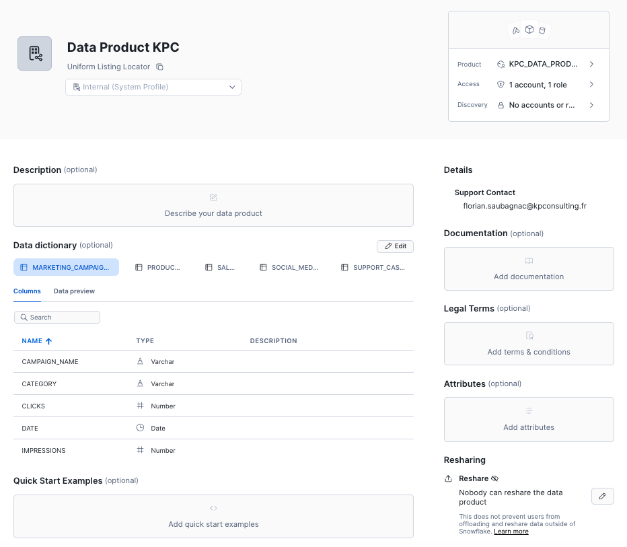
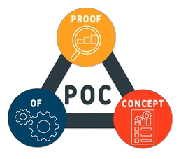
Data Product – Définition & Valeurs
kpc.data-product
DATA PRODUCT
Un ensemble de données prêt à l'emploi.
Pensé comme un produit : avec un propriétaire, un contrat, des utilisateurs.
01
Découvrable
02
Fiable
Catalogué, disponible en self-service
Fraîcheur, complétude, règles sous contrat
03
Gouverné & sécurisé
04
Transverse
Un Data Product Owner côté métier pour valider les accès
Consommable par BI, app, API, IA
Data Product dans Snowflake — vue de configuration
CE QUE ÇA APPORTE
Time-to-insight
Coût réduit
Plug-and-play
Accès direct à la donnée
Un Data Product sert plusieurs projets
Branchement natif pour les agents IA
POC sur les données « Absence »
DP + Sharing + Streamlit / IA

Slide 7

Data Gouvernance – Par où commencer chez Ynov ?
4 sujets à cadrer ensemble
Rôles
Qualité
Qui fait quoi ?
Des données fiables
Un référent data par domaine métier
Data Gouvernance
Se concentrer sur les données critiques.
Usages
Outils
Pour quoi faire ?
Simple & sécurisé
Partir des cas d'usage concrets qui apportent de la valeur rapidement.
S'appuyer sur l'existant.

Slide 8





Merci !
www.kpcgroup.fr
PARIS | LYON | MARSEILLE | BORDEAUX | TOULOUSE | NICE | MONTPELLIER | NANTES
FRANCE🇫🇷 | CANADA🇨🇦 | POLOGNE🇵🇱 | PHILIPPINES🇵🇭 | MADAGASCAR🇲🇬

